Slide 1


Slide 2
Réservé à l’enseignant (e)
Objectif de la semaine
Évaluer les acquis de la période 1

Slide 3
Réservé à l’enseignant (e)
Les compétences évaluées
CO1 Comprendre, à l’oral, des mots de vocabulaire.
CO2 Comprendre, à l’oral, des phrases.
PO1 Produire, à l’oral, des mots de vocabulaire.
PO2 Participer à un dialogue en mobilisant les actes de parole étudiés.
PO3 Prendre la parole pour partager des informations.
LF1 Lire des mots et des phrases correctement et avec fluidité.
LF2 Lire des textes correctement et avec fluidité.
LC1 Lire et comprendre un texte.
PE1 Ecrire des mots et des phrases correctement.
PE2 Produire, à l'écrit, des phrases pour partager des informations, décrire ou raconter
OL1 Utiliser les outils de langue pour produire des énoncés oraux ou écrits.

Slide 4
Organisation de la semaine d’évaluation
Réservé à l’enseignant (e)
Séance 1
Séance 3
Évaluation des compétences : CO1 – CO2
Évaluation des compétences : LF1 –LF2
Séance 2
Séance 4
Évaluation des compétences : PO1- PO2 – PO3
Évaluation des compétences : LC1- PE1 – PE2 - OL1
Séance 5
Compilation et renseignement des livrets de compétences

Slide 5
Réservé à l’enseignant (e)
Séance 3
La séance 3 est consacrée à l’évaluation des compétences suivantes : LF1 et LF2

Slide 6

Réservé à l’enseignant (e)
Séance 3
Pour les compétences LF1 et LF2 la passation se fait de manière individuelle : l’enseignant évalue chaque élève en l’ invitant à son bureau.
L’enseignant est guidé par le ppt affiché sur son ordinateur qui ne doit pas être projeté sur l’écran de la classe (l’ordinateur doit être débranché du Datashow) ;
Pendant que l’enseignant évalue de manière individuelle les élèves, le reste de la classe réalise des activités pour assurer le calme : lecture, coloriage, copie, dessin;
L’enseignant note immédiatement chaque compétence évaluée et renseigne la grille de compilation (0-10) en s’appuyant sur les indications de compilation en dessous de chaque slide d’item.

Slide 7

Réservé à l’enseignant (e)
Séance 3
Pour la compétence LC1, la passation se fait de manière collective sur les copies des épreuves.
Il y a deux modèles d’épreuves. Le premier modèle est destiné au groupe de la matinée tandis que le deuxième est destiné au groupe de l’après-midi.
L’enseignant explique chaque consigne et demande aux élèves d’effectuer l’exercice.
L’enseignant circule entre les rangs pour s’assurer que tous les élèves ont compris la consigne.

Slide 8
Réservé à l’enseignant (e)
Avant de commencer les évaluations individuelles
1- Garder à portée de main la grille de compilation
2- Donner une activité à réaliser au reste de la classe

Slide 9
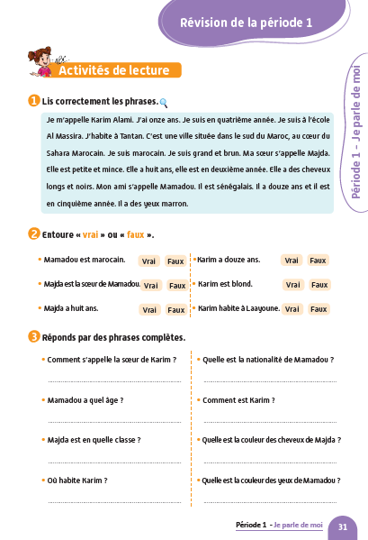
Réservé à l’enseignant (e)
L’enseignant demande aux élèves de prendre le livret à la page 31, de lire le texte et de répondre aux questions sur leurs cahiers.

Slide 10


Bonjour cher élève. Nous allons faire quelques activités d’évaluation.

Slide 11
Réservé à l’enseignant (e)
LF1. Lire des mots et des phrases correctement et avec fluidité.
Passation individuelle

Slide 12
Je vais te montrer des mots et tu dois les lire. L’enseignant choisit 10 mots.
Item 1. Lis les mots correctement (10 points).
Dix onze douze janvier avril
troisième cinquième Rabat marocain indien français sénégalais cheveux
yeux blond Dakar Paris petit
1 réponse correcte = 1 point

Slide 13
Réservé à l’enseignant (e)
LF2. Lire des textes correctement et avec fluidité.
Passation individuelle

Slide 14
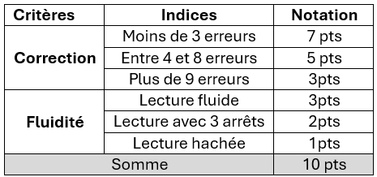
Critère de notation LF2

Slide 15
Voici le paragraphe que tu vas lire. Observe le paragraphe pendant 30 secondes. Après tu commences la lecture. Tu dois Lire le paragraphe correctement et avec fluidité.
Omar a douze ans. Il est en quatrième année. Il est marocain. Il habite à Rabat, une belle ville au Maroc. Omar est grand et intelligent. Sa petite sœur Amira est en deuxième année. Elle a des yeux noirs et des cheveux longs.

Slide 16

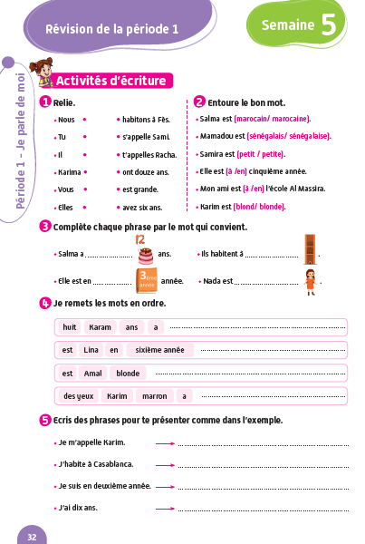

La séance d’aujourd’hui est terminée. À la maison, réviser les exercices de la page 32.

